Slide 1
LA COMUNICACIÓN EN CLASE DE MATEMÁTICAS.
POR LUIS ALBERTO ORDÓÑEZ ORDÓÑEZ
ESCUELA NORMAL SUPERIOR DE POPAYÀN
V CONGRESO INTERNACIONAL DE
INVESTIGACIÓN EN CIENCIAS DE LA
EDUCACIÓN - RUDECOLOMBIA.
OCT 7-8 -9 2024

Slide 2
Tres elementos se despliegan
1. Partimos de las voces de estudiantes y profesores
2. Una perspectiva de la Educación matemática.
3. Algunos hallazgos, junto a los estudiantes.

Slide 3
Tus expresiones y miedos nos comprometen a vencer inercias e iniciar otras pesquisas…
Yo tenía miedo de empezar esta clase. (juanSe. Febrero de 2024)
Profe: “Y ud, como nos va a evaluar… ¿Hay exámenes?” ¿Hay recuperaciones?
“Yo soy bueno para exponer, pero en los exámenes si me va mal”. (Febrero 2024)

Slide 4
Voces profesorales…
"Estos chinos, ya no quieren estudiar, con todas las oportunidades que se les brinda", "En nuestro tiempo nos tocaba aprender, como fuera". (Aquí tiempo y condiciones, parece como si no hubiera cambiado)
Falta de motivación e interés por el estudio.
Se tiende a mecanizar reglas, y/o conceptos y transcribir mecánicamente soluciones obtenidas, antes de una correcta lectura del texto matemático.
Problemas que se agravaron producto de la pandemia.

Slide 5
La comunicación en clase de matemáticas.
Históricamente ha existido una escisión entre expresión oral y escrita en las clases de matemáticas.
Es muy común escuchar: “la matemática es puntual, no tiene discusión “, “es lógica y enseña a pensar”, “en la matemática no hay carreta “; Como si para aprender a pensar (y hacer matemáticas) fuese necesario que el estudiante se desprendiese de todas las herramientas, la lógica que lo acompaña, su interpretación etc. y las palabras del lenguaje común que la misma sociedad y la cultura les ha legado; hacer tabla rasa.

Slide 6
Una perspectiva para la educación matemática.

Slide 7
¿Qué elementos llevan los estudiantes del PFC, a las clases de matemáticas? Un lapicero y su celular…

Slide 8
Las situaciones propuestas
Desde la historia de las matemáticas, investigadores
Y docentes, los Lineamientos para matemáticas (1998), son modificadas y recreadas y otras son propuestas por los niños y niñas…
1. “Mis papás me dan $ 1000 diarios para mi descanso en la escuela. ¿Cuánto gastan mis padres para mi descanso en un año?” (Stefany, estudiante 6° ENSP. 2008).

Slide 9
El color y las convenciones vuelven a clase de matemáticas…

Slide 10
20000 en el mes y en el año $ 240.000 Karen Gómez-Lina Serna.(2022)
10 meses por lo tanto $ 200000 John Jairo- John Freddy.
Yina y Grecia tuvieron en cuenta la semana santa, un mes de vacaciones de verano, receso estudiantes en octubre y un mes de vacaciones entre dic y enero. $ 180.000
La autora del enunciado Stefany (2008), contó los días que fuimos a clases, con calendario en mano, contó los días por venir $ 165.000.
Procedimientos los mismos pero consideran otros aspectos y la resp. no es única para todos

Slide 11
En una fiesta hay un payaso y siete niños. Cada uno saluda a los demás, sin repetir saludos. ¿cuántos saludos hubo?
Para mí son 16 los saludos…
Creo que es 56?, porque 7 *8. No, no, no
Son 64.
Todos están pensando en un número. Ninguno piensa en pararse y contarse (2004. Representacion enactiva.
Empiezan a acompañarse de una solución icónica

Slide 13
LOS NIÑOS POR TANTEO (INDUCTIVAMENTE)DESCUBREN QUE EL NÚMERO DE SALUDOS ES: 28. ENTRA EN JUEGO LA EXPLICACIÓN DOCENTE
# de personas | # de saludos | Total
3 | 1+ 2 | 3
4 | 1+ 2 + 3 | 6
5 | 1+ 2 + 3 + 4 | 10
6 | 1+ 2 + 3 + 4 + 5 | 15
7 | 1+ 2 + 3 + 4 + 5 + 6 | 21
8 | 1+ 2 + 3 + 4 + 5 + 6 + 7 | 28

Slide 14
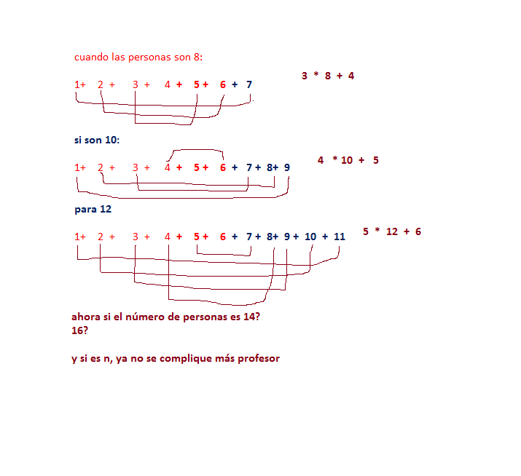
Notes:
Ahora, entra en escena la explicación del docente con el algoritmo matemático

Slide 16
Técnicas e Instrumentos para la comunicación del saber matemático
T. en clase-Trabajo en casa-consultas.
Conoc. Declarativo y conoc. Procedimental
Soluciona situaciones, acudiendo a diferentes formas de representación. E-I_S
Descubre patrones y secuencias figúrales y numéricas y propone otras secuencias
Participación oral y escrita
T individual en casa.
T. Grupo: “Juego de enunciados”
Explica con claridad desde argumento matemático.
Claridad en la presentación de procedimientos. Manejo de Operaciones Básicas.
RPCM-Mathemactas, actas con contenido matemático
Lectura individual de un texto en lenguaje matemático
Hacia una ética comunitaria.
Responsabilidad, compromiso y cuidado del otro.
Trabajo individual y trabajo cooperativo
Compartir con otros habilidades
Conocimientos y formas de ver el mundo
Desarrollo del ser, del hacer y convivir, desde la actividad matemática escolar

Slide 17
El derecho de los niños y jovenes, no es sólo ir a la escuela. Es propiciar las condiciones para desarrollar su personalidad, desde su interiodad en diàlogo con otros, su cultura y otras culturas… Muchas gracias.

